Slide 1
Az internet veszélyei
Tanuló neve:Faragó Dominik János
Felkészítő tanár:Győri Tamás
Lakiteleki Eötvös Általános Iskola Buzás János Tagintézménye 6032 Nyárlőrinc,

Slide 2
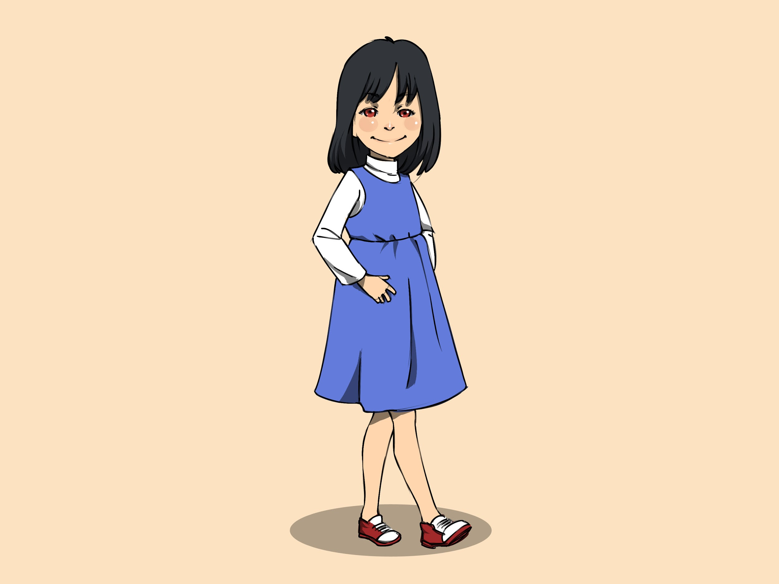
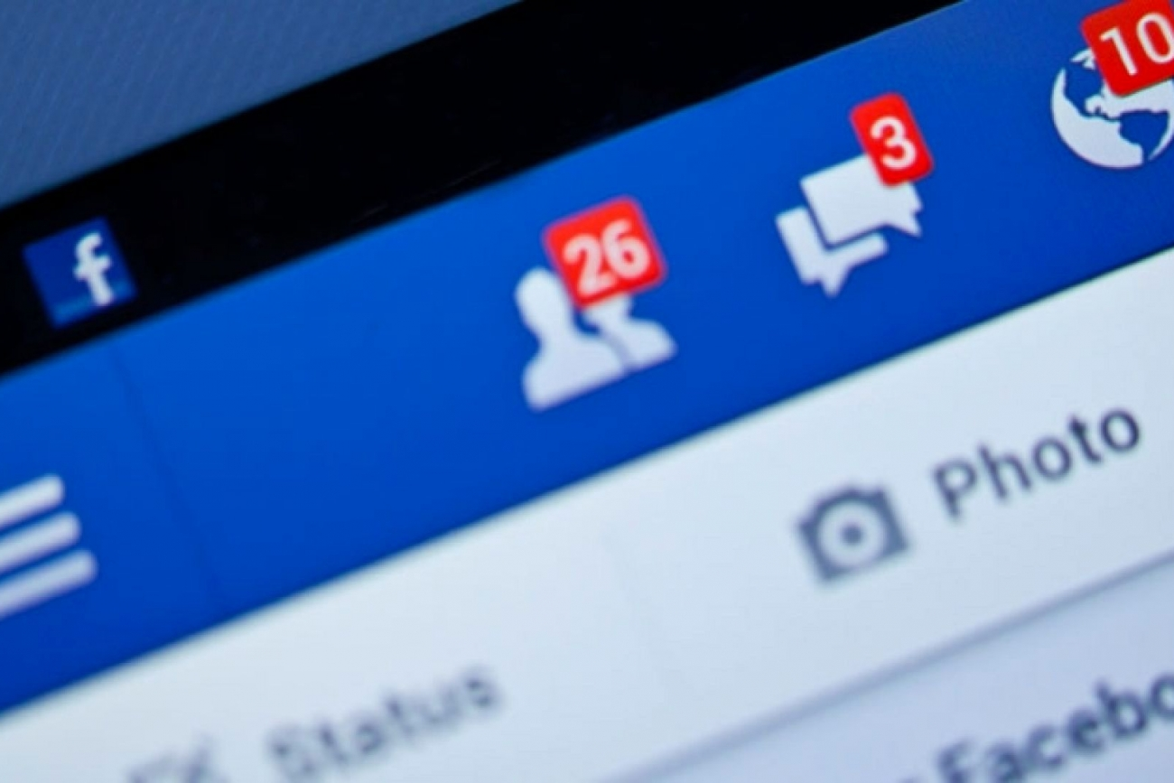
Modern történet a kis Marikáról

Slide 3
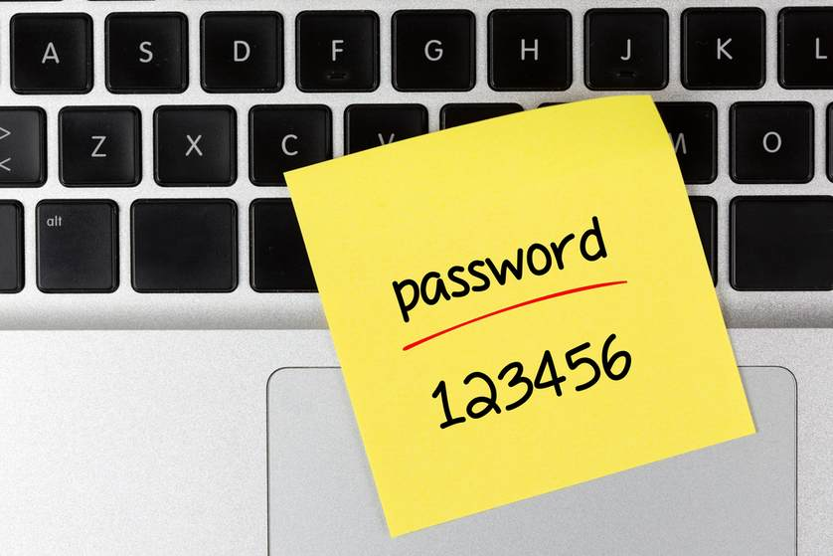
Marika 11 évesen a Facebook-on
Tiltott 18 éves kor alatt regisztrálni a Facebookra, mégis könnyen “becsapható” a rendszer
Sok gyerek és fiatal felügyelet nélkül használja az internetet
A megfelelő jelszó megválasztása nagyon fontos!!!

Slide 4
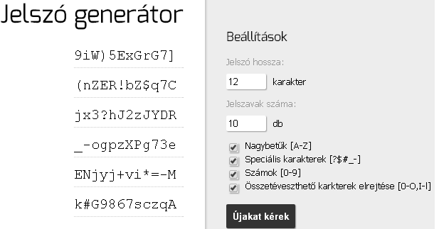
Jelszó választás
Online lehetőségek!
A jó jelszónak tartalmaznia kell olyan karaktereket is, amelyekre hétköznapi használatban nincs szükségünk.

Slide 5
Árulkodó képek
Mit szeretne látni egy betörő a leendő áldozata Facebook oldalán?
Csak olyan tartalmakat, képeket osszunk meg, amelyeket egyébként is megmutatnánk az ismerőseinknek! Szűkítsük a láthatósági kört az ismerőseinkre, vagy még tovább!

Slide 6
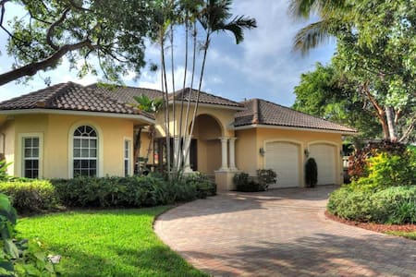
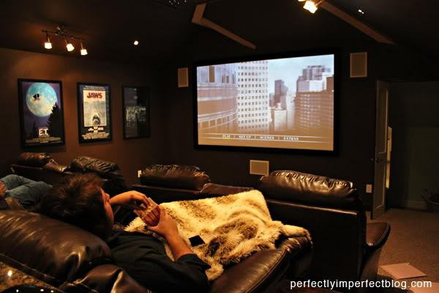
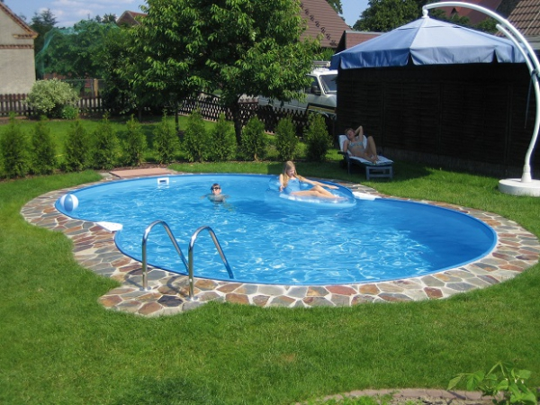
Árulkodó képek

Slide 7
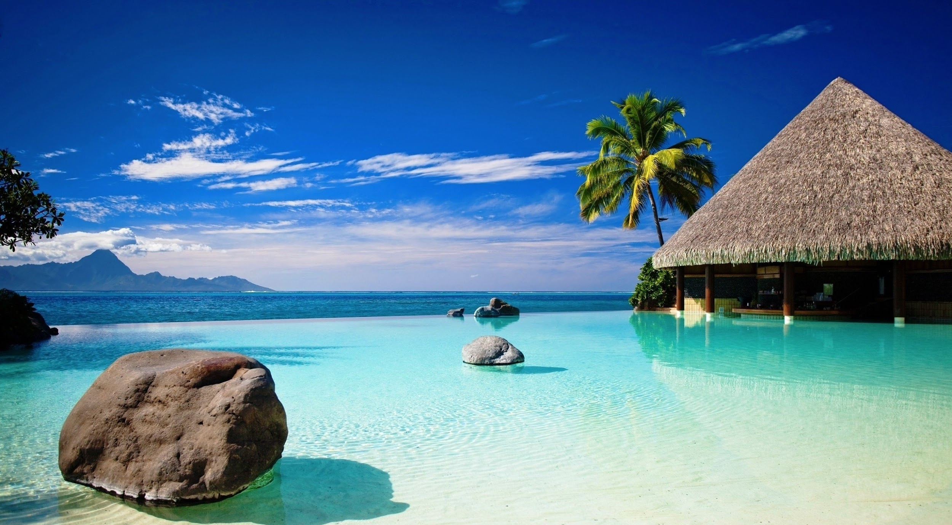
Felesleges Facebook post
Marika megkönnyíti a betörők dolgát, mivel olyan postokat hagy a Facebook-on, amelyben leírja, hogy 2 hét múlva nyaralni mennek.
Ilyet mi ne tegyünk!!!

Slide 8
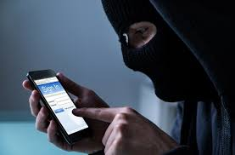
Más is várja a nyaralásod!
Egy gazdagon post-olt Facebook oldal igazi felhívás, csemege az alkalmi-, vagy az éppen ezt kereső betörők számára!
Régen minden idegennek megmondtuk, hogy 2 hétig nem leszünk otthon?

Slide 9
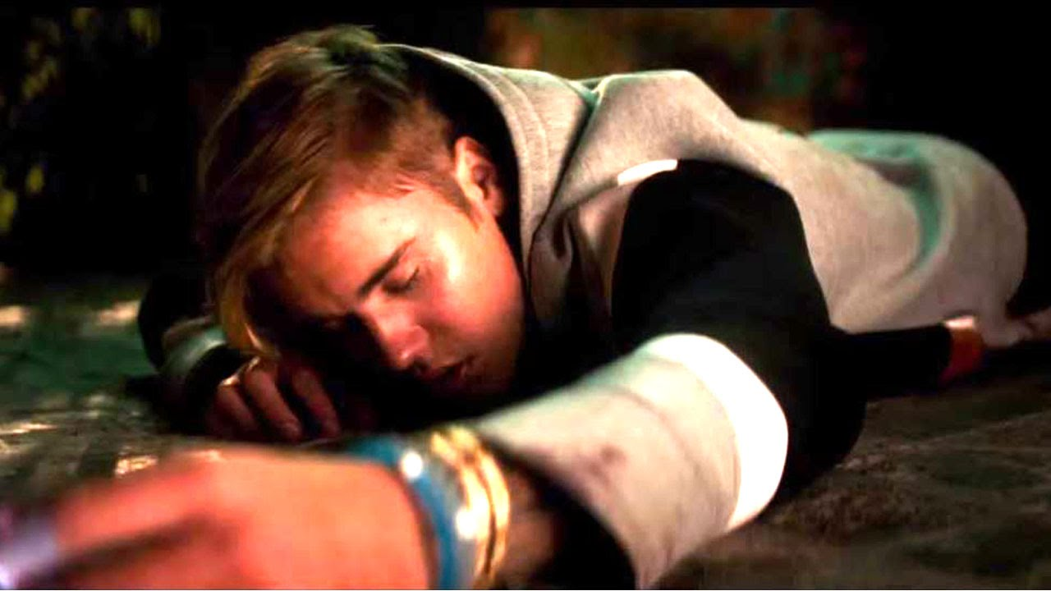
Hazug hír
Marika megdöbbentő hírt talál a Facebook-on. A “hír” szerint kedvenc énekese - Justin Bieber - meghalt. Más forrást nem keresett, el is hitte, sőt!
Másnap az osztálytársainak elmesélte, de ők csak nevettek rajta. Kiderült, hogy csak egy filmről volt szó.

Slide 10
Hiszékeny Marika
Marika a következő hetekben egyre rosszabbul viseli, hogy neki nincs fiú barátja, míg az osztályban majdnem minden lánynak van már.
Egy chat oldalon rátalál valakire. Sokmindenről beszélgetnek és Marika sok személyes dolgot is elmond. Másnap az osztálytársai megszégyenítik a kicsalt információkkal és kirakják azokat a közösségi oldalra.

Slide 11
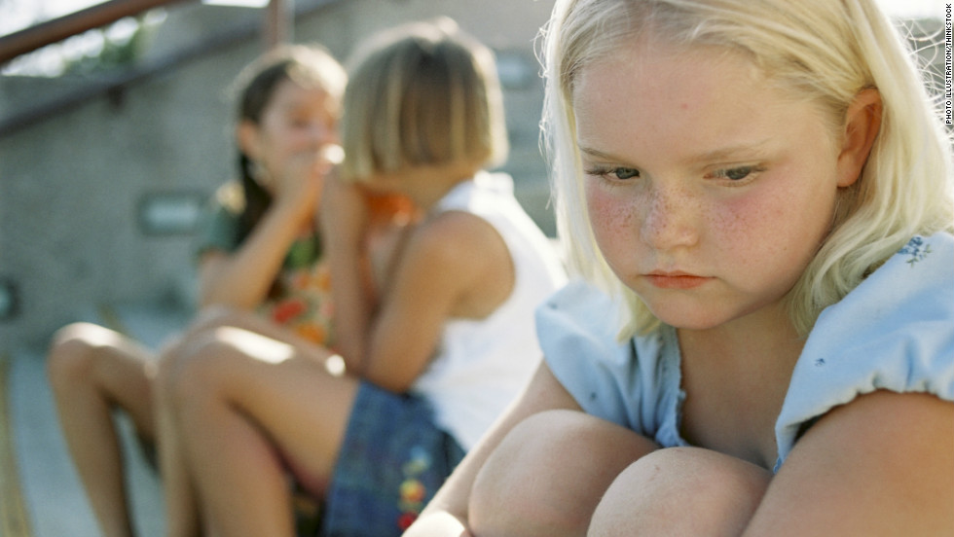
Lejárató Facebook chat folyam
Erzsi - Milyen hiszékeny vagy.
Sára - Szerintem is és még csúny is.
Andris - Az osztály legidegesítőbb gyereke.
Nándi - Pénzed van de eszed nincs.
Sára - Nemcsoda ,hogy nincsenek barátaid.

Slide 12
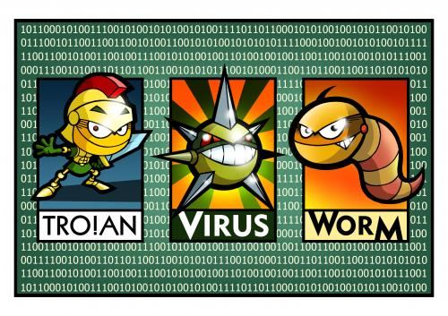
Támadnak a vírusok
Pisti, hogy felvidítsa Marikát küldött egy linket egy vicces játékról. Sajnos az egész oldal vírusos volt és mivel Marikának nem volt védelme, így azonnal vírusos lett a számítógépe.

Slide 13
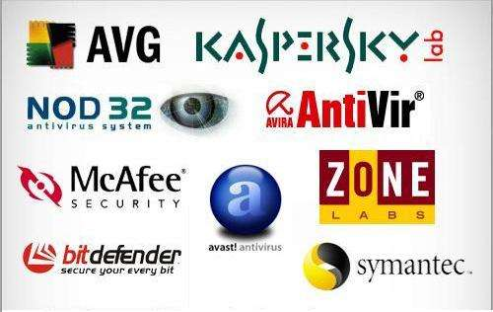
Vírusírtók
Nagyon fontosak a vírusirtók, mivel folyamatosan védik a gépünket a káros programoktól.
Vírusirtók:
Norton 360
AVG
Avast!
Eset NOD
McAfee

Slide 14
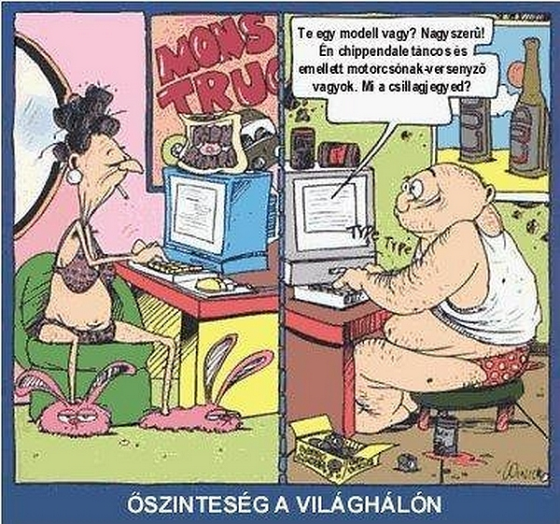
Internetes ismerkedés, őszinteség
Figyeljünk oda, hogy kinek adjuk meg adatainkat!
Ha egy ismeretlennel kommunikálunk, kezeljük fenntartásokkal! Nem biztos, hogy az, akinek kiadja magát!

Slide 15
Kérdések
Milyen adatokat adhatsz meg regisztráláskor?
Mire kell ügyelni a szelfik vagy képek készítésekor?
Miért fontos a vírusirtó használata?
Milyen a jó jelszó?
Elegendő egy helyről olvasni, informálódni?
Mit tegyünk, hogy tájékozottak legyünk?

Slide 16
Források:
http://techvark.com/top-10-free-antivirus-software/
http://nemkutya.com/like/45159
http://facebook.com

Slide 17
KÖSZÖNÖM A FIGYELMET!

